Slide 1

CHÀO MỪNG CÁC EM
ĐẾN VỚI
TIẾT HỌC NGÀY HÔM NAY!

Slide 2

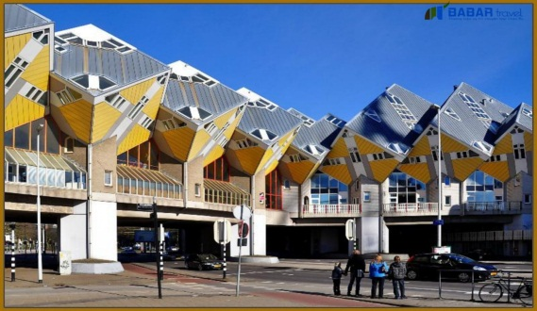

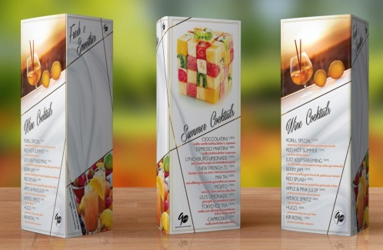
Chương III – CÁC HÌNH KHỐI TRONG THỰC TIỄN

Slide 3

Chương III – CÁC HÌNH KHỐI TRONG THỰC TIỄN
02:00
01:59
01:58
01:57
01:56
01:55
01:54
01:53
01:52
01:51
01:50
01:49
01:48
01:47
01:46
01:45
01:44
01:43
01:42
01:41
01:40
01:39
01:38
01:37
01:36
01:35
01:34
01:33
01:32
01:31
01:30
01:29
01:28
01:27
01:26
01:25
01:24
01:23
01:22
01:21
01:20
01:19
01:18
01:17
01:16
01:15
01:14
01:13
01:12
01:11
01:10
01:09
01:08
01:07
01:06
01:05
01:04
01:03
01:02
01:01
01:00
00:59
00:58
00:57
00:56
00:55
00:54
00:53
00:52
00:51
00:50
00:49
00:48
00:47
00:46
00:45
00:44
00:43
00:42
00:41
00:40
00:39
00:38
00:37
00:36
00:35
00:34
00:33
00:32
00:31
00:30
00:29
00:28
00:27
00:26
00:25
00:24
00:23
00:22
00:21
00:20
00:19
00:18
00:17
00:16
00:15
00:14
00:13
00:12
00:11
00:10
00:09
00:08
00:07
00:06
00:05
00:04
00:03
00:02
00:01
00:00
Hoạt động nhóm
Lớp chia thành 4 nhóm. Thực hiện nhiệm vụ sau trong thời gian 2 phút:
Nhiệm vụ
Các em hãy liệt kê và viết ra giấy các vật dụng, đồ vật xung quanh có dạng hình hộp chữ nhật, hình lập phương.
Nhóm nào liệt kê nhiều nhất sẽ dành chiến thắng.

Slide 4
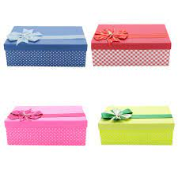
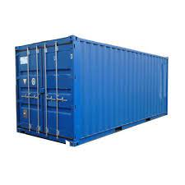
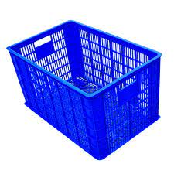
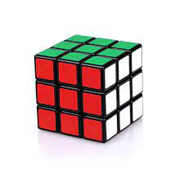
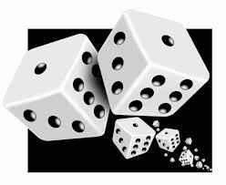

Chương III – CÁC HÌNH KHỐI TRONG THỰC TIỄN
Một số hình ảnh
Hình hộp chữ nhật
Hình lập phương

Slide 5


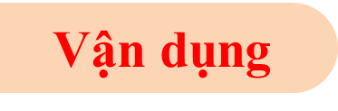

Tiết 1- Bài 1. Hình hộp chữ nhật – Hình lập phương

Slide 6
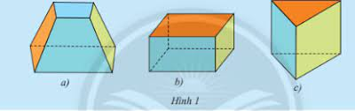
Tiết 1. Hình hộp chữ nhật – Hình lập phương
Quan sát hình 1 và hãy cho biết hình nào có sáu mặt đều là hình chữ nhật?
Hình b
Hình hộp chữ nhật

Slide 7
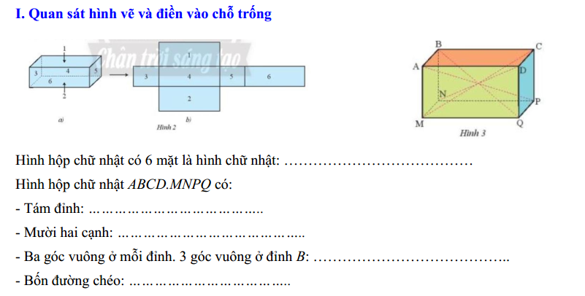
Tiết 1. Hình hộp chữ nhật – Hình lập phương
1. Hình hộp chữ nhật
05:00
04:59
04:58
04:57
04:56
04:55
04:54
04:53
04:52
04:51
04:50
04:49
04:48
04:47
04:46
04:45
04:44
04:43
04:42
04:41
04:40
04:39
04:38
04:37
04:36
04:35
04:34
04:33
04:32
04:31
04:30
04:29
04:28
04:27
04:26
04:25
04:24
04:23
04:22
04:21
04:20
04:19
04:18
04:17
04:16
04:15
04:14
04:13
04:12
04:11
04:10
04:09
04:08
04:07
04:06
04:05
04:04
04:03
04:02
04:01
04:00
03:59
03:58
03:57
03:56
03:55
03:54
03:53
03:52
03:51
03:50
03:49
03:48
03:47
03:46
03:45
03:44
03:43
03:42
03:41
03:40
03:39
03:38
03:37
03:36
03:35
03:34
03:33
03:32
03:31
03:30
03:29
03:28
03:27
03:26
03:25
03:24
03:23
03:22
03:21
03:20
03:19
03:18
03:17
03:16
03:15
03:14
03:13
03:12
03:11
03:10
03:09
03:08
03:07
03:06
03:05
03:04
03:03
03:02
03:01
03:00
02:59
02:58
02:57
02:56
02:55
02:54
02:53
02:52
02:51
02:50
02:49
02:48
02:47
02:46
02:45
02:44
02:43
02:42
02:41
02:40
02:39
02:38
02:37
02:36
02:35
02:34
02:33
02:32
02:31
02:30
02:29
02:28
02:27
02:26
02:25
02:24
02:23
02:22
02:21
02:20
02:19
02:18
02:17
02:16
02:15
02:14
02:13
02:12
02:11
02:10
02:09
02:08
02:07
02:06
02:05
02:04
02:03
02:02
02:01
02:00
01:59
01:58
01:57
01:56
01:55
01:54
01:53
01:52
01:51
01:50
01:49
01:48
01:47
01:46
01:45
01:44
01:43
01:42
01:41
01:40
01:39
01:38
01:37
01:36
01:35
01:34
01:33
01:32
01:31
01:30
01:29
01:28
01:27
01:26
01:25
01:24
01:23
01:22
01:21
01:20
01:19
01:18
01:17
01:16
01:15
01:14
01:13
01:12
01:11
01:10
01:09
01:08
01:07
01:06
01:05
01:04
01:03
01:02
01:01
01:00
00:59
00:58
00:57
00:56
00:55
00:54
00:53
00:52
00:51
00:50
00:49
00:48
00:47
00:46
00:45
00:44
00:43
00:42
00:41
00:40
00:39
00:38
00:37
00:36
00:35
00:34
00:33
00:32
00:31
00:30
00:29
00:28
00:27
00:26
00:25
00:24
00:23
00:22
00:21
00:20
00:19
00:18
00:17
00:16
00:15
00:14
00:13
00:12
00:11
00:10
00:09
00:08
00:07
00:06
00:05
00:04
00:03
00:02
00:01
00:00
Hoạt động nhóm
Lớp chia mỗi bàn thành 1 nhóm. Thực hiện nhiệm vụ trong phiếu học tập phần I với thời gian 5 phút:

Slide 8
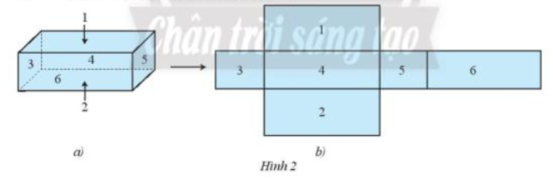
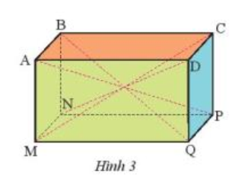
Tiết 1. Hình hộp chữ nhật – Hình lập phương
1. Hình hộp chữ nhật
Hình hộp chữ nhật có 6 mặt là hình chữ nhật: Hai mặt đáy và bốn mặt bên.
Hình hộp chữ nhật ABCD.MNPQ có:
- Tám đỉnh: A, B, C, D, M, N, P, Q
- Mười hai cạnh: AB, BC, CD, AD, MN, NP, PQ, MQ, AM, BN, CP, DQ
- Ba góc vuông ở mỗi đỉnh. 3 góc vuông ở đỉnh B: góc ABC, góc ABN, góc CBN.
- Bốn đường chéo: AP, BQ, CM, DN

Slide 9
Tiết 1. Hình hộp chữ nhật – Hình lập phương
1. Hình hộp chữ nhật
Hoạt động nhóm
Lớp chia thành 4 nhóm học tập. Thực hiện nhiệm vụ trong thời gian 5 phút:
Nhóm 1, 3 hoàn thành thực hành 1
Nhóm 2, 4 hoàn thành thực hành 2
Hết thời gian các nhóm sẽ dán bảng phụ trình bày của nhóm mình lên bảng

Slide 10
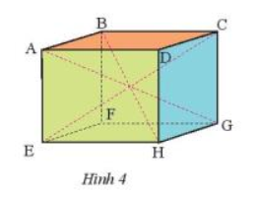
Tiết 1. Hình hộp chữ nhật – Hình lập phương
1. Hình hộp chữ nhật
05:00
04:59
04:58
04:57
04:56
04:55
04:54
04:53
04:52
04:51
04:50
04:49
04:48
04:47
04:46
04:45
04:44
04:43
04:42
04:41
04:40
04:39
04:38
04:37
04:36
04:35
04:34
04:33
04:32
04:31
04:30
04:29
04:28
04:27
04:26
04:25
04:24
04:23
04:22
04:21
04:20
04:19
04:18
04:17
04:16
04:15
04:14
04:13
04:12
04:11
04:10
04:09
04:08
04:07
04:06
04:05
04:04
04:03
04:02
04:01
04:00
03:59
03:58
03:57
03:56
03:55
03:54
03:53
03:52
03:51
03:50
03:49
03:48
03:47
03:46
03:45
03:44
03:43
03:42
03:41
03:40
03:39
03:38
03:37
03:36
03:35
03:34
03:33
03:32
03:31
03:30
03:29
03:28
03:27
03:26
03:25
03:24
03:23
03:22
03:21
03:20
03:19
03:18
03:17
03:16
03:15
03:14
03:13
03:12
03:11
03:10
03:09
03:08
03:07
03:06
03:05
03:04
03:03
03:02
03:01
03:00
02:59
02:58
02:57
02:56
02:55
02:54
02:53
02:52
02:51
02:50
02:49
02:48
02:47
02:46
02:45
02:44
02:43
02:42
02:41
02:40
02:39
02:38
02:37
02:36
02:35
02:34
02:33
02:32
02:31
02:30
02:29
02:28
02:27
02:26
02:25
02:24
02:23
02:22
02:21
02:20
02:19
02:18
02:17
02:16
02:15
02:14
02:13
02:12
02:11
02:10
02:09
02:08
02:07
02:06
02:05
02:04
02:03
02:02
02:01
02:00
01:59
01:58
01:57
01:56
01:55
01:54
01:53
01:52
01:51
01:50
01:49
01:48
01:47
01:46
01:45
01:44
01:43
01:42
01:41
01:40
01:39
01:38
01:37
01:36
01:35
01:34
01:33
01:32
01:31
01:30
01:29
01:28
01:27
01:26
01:25
01:24
01:23
01:22
01:21
01:20
01:19
01:18
01:17
01:16
01:15
01:14
01:13
01:12
01:11
01:10
01:09
01:08
01:07
01:06
01:05
01:04
01:03
01:02
01:01
01:00
00:59
00:58
00:57
00:56
00:55
00:54
00:53
00:52
00:51
00:50
00:49
00:48
00:47
00:46
00:45
00:44
00:43
00:42
00:41
00:40
00:39
00:38
00:37
00:36
00:35
00:34
00:33
00:32
00:31
00:30
00:29
00:28
00:27
00:26
00:25
00:24
00:23
00:22
00:21
00:20
00:19
00:18
00:17
00:16
00:15
00:14
00:13
00:12
00:11
00:10
00:09
00:08
00:07
00:06
00:05
00:04
00:03
00:02
00:01
00:00
Hoạt động nhóm
Thực hành 1
Quan sát hình hộp chữ nhật ABCD.EFGH và thực hiện yêu cầu sau:
- Nêu các góc ở đỉnh F
- Nêu các đường chéo được vẽ trong hình
- Đường chéo chưa được vẽ là hình nào?
Thực hành 2
Cho hình hộp chữ nhật ABCD.EFGH có AD=8cm, DC=5cm, DH=6,5cm.
Tìm độ dài các cạnh AB, FG, AE

Slide 11
Tiết 1. Hình hộp chữ nhật – Hình lập phương
1. Hình hộp chữ nhật
Hoạt động nhóm
Thực hành 1
- Các góc ở đỉnh F: góc EFG, góc EFB, góc GFB
- Các đường chéo: AG, BH, CE
- Đường chéo chưa được vẽ là: DF
Thực hành 2
ABCD là hình chữ nhật nên: AB=DC=5cm
ABCD, BCGF là hình chữ nhật nên:
FG=BC=AD=8cm
ADHE là hình chữ nhật nên: AE=DH=6,5cm

Slide 12
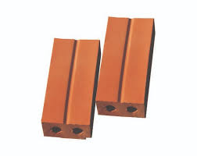
Tiết 1. Hình hộp chữ nhật – Hình lập phương
2. Hình lập phương
a
b
c
Quan sát hình và gọi một học sinh cho biết vật nào có sáu mặt đều là hình vuông?
Hình b, hình c

Slide 13
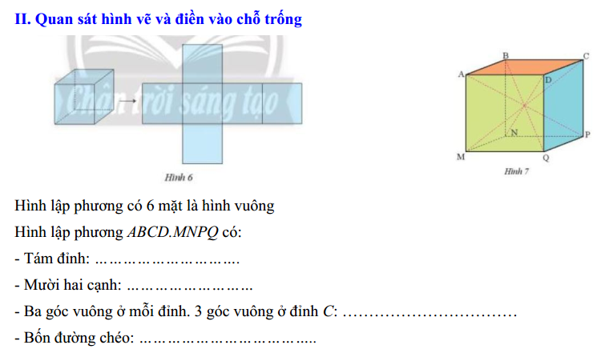
Tiết 1. Hình hộp chữ nhật – Hình lập phương
2. Hình lập phương
05:00
04:59
04:58
04:57
04:56
04:55
04:54
04:53
04:52
04:51
04:50
04:49
04:48
04:47
04:46
04:45
04:44
04:43
04:42
04:41
04:40
04:39
04:38
04:37
04:36
04:35
04:34
04:33
04:32
04:31
04:30
04:29
04:28
04:27
04:26
04:25
04:24
04:23
04:22
04:21
04:20
04:19
04:18
04:17
04:16
04:15
04:14
04:13
04:12
04:11
04:10
04:09
04:08
04:07
04:06
04:05
04:04
04:03
04:02
04:01
04:00
03:59
03:58
03:57
03:56
03:55
03:54
03:53
03:52
03:51
03:50
03:49
03:48
03:47
03:46
03:45
03:44
03:43
03:42
03:41
03:40
03:39
03:38
03:37
03:36
03:35
03:34
03:33
03:32
03:31
03:30
03:29
03:28
03:27
03:26
03:25
03:24
03:23
03:22
03:21
03:20
03:19
03:18
03:17
03:16
03:15
03:14
03:13
03:12
03:11
03:10
03:09
03:08
03:07
03:06
03:05
03:04
03:03
03:02
03:01
03:00
02:59
02:58
02:57
02:56
02:55
02:54
02:53
02:52
02:51
02:50
02:49
02:48
02:47
02:46
02:45
02:44
02:43
02:42
02:41
02:40
02:39
02:38
02:37
02:36
02:35
02:34
02:33
02:32
02:31
02:30
02:29
02:28
02:27
02:26
02:25
02:24
02:23
02:22
02:21
02:20
02:19
02:18
02:17
02:16
02:15
02:14
02:13
02:12
02:11
02:10
02:09
02:08
02:07
02:06
02:05
02:04
02:03
02:02
02:01
02:00
01:59
01:58
01:57
01:56
01:55
01:54
01:53
01:52
01:51
01:50
01:49
01:48
01:47
01:46
01:45
01:44
01:43
01:42
01:41
01:40
01:39
01:38
01:37
01:36
01:35
01:34
01:33
01:32
01:31
01:30
01:29
01:28
01:27
01:26
01:25
01:24
01:23
01:22
01:21
01:20
01:19
01:18
01:17
01:16
01:15
01:14
01:13
01:12
01:11
01:10
01:09
01:08
01:07
01:06
01:05
01:04
01:03
01:02
01:01
01:00
00:59
00:58
00:57
00:56
00:55
00:54
00:53
00:52
00:51
00:50
00:49
00:48
00:47
00:46
00:45
00:44
00:43
00:42
00:41
00:40
00:39
00:38
00:37
00:36
00:35
00:34
00:33
00:32
00:31
00:30
00:29
00:28
00:27
00:26
00:25
00:24
00:23
00:22
00:21
00:20
00:19
00:18
00:17
00:16
00:15
00:14
00:13
00:12
00:11
00:10
00:09
00:08
00:07
00:06
00:05
00:04
00:03
00:02
00:01
00:00
Hoạt động nhóm
Lớp chia 2 bàn thành 1 nhóm. Thực hiện nhiệm vụ trong phiếu học tập phần II với thời gian 5 phút:

Slide 14
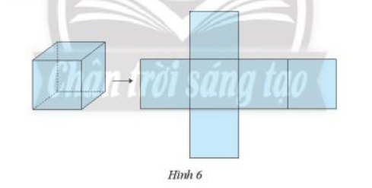
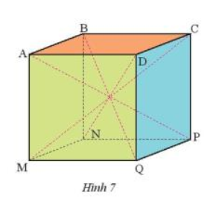
Tiết 1. Hình hộp chữ nhật – Hình lập phương
2. Hình lập phương
Hoạt động nhóm
Hình lập phương có 6 mặt là hình vuông
Hình lập phương ABCD.MNPQ có:
- Tám đỉnh: A, B, C, D, M, N, P, Q
- Mười hai cạnh: AB, BC, CD, AD, MN, NP, PQ, MQ, AM, BN, CP, DQ
- Ba góc vuông ở mỗi đỉnh. 3 góc vuông ở đỉnh C: góc BCD, góc BCP, góc DCP.
- Bốn đường chéo: AP, BQ, CM, DN.

Slide 15
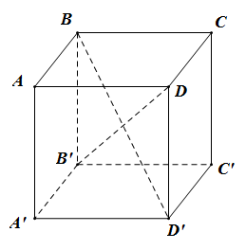
Tiết 1. Hình hộp chữ nhật – Hình lập phương
2. Hình lập phương
Quan sát hình lập phương ABCD.A’B’C’D’ có AB=5cm (hình 8).
- Tìm độ dài các cạnh BC, CC’.
- Nêu các góc ở đỉnh C.
- Nêu các đường chéo chưa được vẽ.

Slide 16
Tiết 1. Hình hộp chữ nhật – Hình lập phương
2. Hình lập phương
- Sáu mặt của hình lập phương là hình vuông có các cạnh bằng nhau nên:
BC=CC’=AB=5cm
- Các góc ở đỉnh C: góc BCD, góc BCC’, góc DCC’
- Đường chéo chưa được vẽ là: AC’, CA’

Slide 17
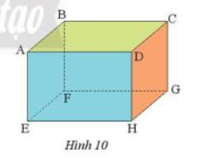
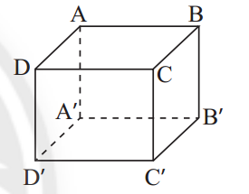
Tiết 1. Hình hộp chữ nhật – Hình lập phương
Học sinh hoạt động cá nhân trong thời gian 2 phút để suy nghĩ thực hiện 2 bài tập sau:
Bài 1. Quan sát hình hộp chữ nhật ABCD.EFGH em hãy:
a) Nêu các cạnh và đường chéo.
b) Nêu các góc ở đỉnh B và đỉnh C
c) Kể tên những cạnh bằng nhau.
Bài 2. Quan sát hình lập phương ABCD.A’B’C’D’ em hãy:
a) Nêu các góc ở đỉnh A’ và đỉnh C
b) Nêu tên và vẽ các đường chéo.

Slide 18
Tiết 1. Hình hộp chữ nhật – Hình lập phương
Bài 1.
a)
- Mười hai cạnh: AB, BC, CD, AD, EF, FG, GH, EH, AE, BF, CG, DH
- Bốn đường chéo: AG, BH, CE, DF
b)
- Ba góc ở đỉnh B: góc ABC, góc ABF, góc CBF.
- Ba góc ở đỉnh C: góc BCD, góc BCG, góc DCG.
c)
Các cạnh bằng nhau: AB=DC=HG=EF; BC=FG=EH=AD;
AE=BF=CG=DH

Slide 19
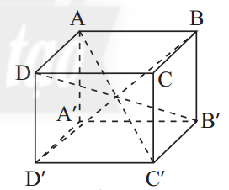
Tiết 1. Hình hộp chữ nhật – Hình lập phương
Bài 2.
a)
- Ba góc ở đỉnh A’: góc AA’D’, góc AA’B’, góc D’A’B’.
- Ba góc ở đỉnh C: góc BCD, góc BCC’, góc DCC’.
b)
- Bốn đường chéo: AC’, BD’, CA’, DB’

Slide 20
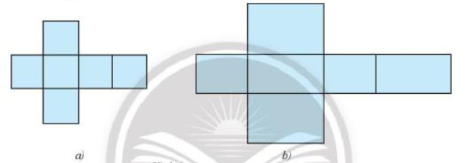
Tiết 1. Hình hộp chữ nhật – Hình lập phương
Câu 1: Trong hai tấm bìa, tấm bìa nào gấp được hình hộp chữ nhật, tấm nào gấp được hình lập phương?
A. Hình a gấp được hình hộp chữ nhật, hình b gấp được hình lập phương.
B. Hình a gấp được hình lập phương, hình b gấp được hình hộp chữ nhật.

Slide 21
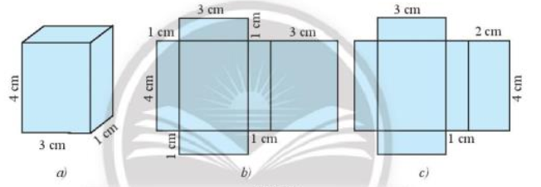
Tiết 1. Hình hộp chữ nhật – Hình lập phương
Câu 2: Trong hai tấm bìa ở hình b và hình c, tấm bìa nào có thể gấp được hình hộp chữ nhật ở hình a?
A. Hình b
B. Hình c

Slide 22
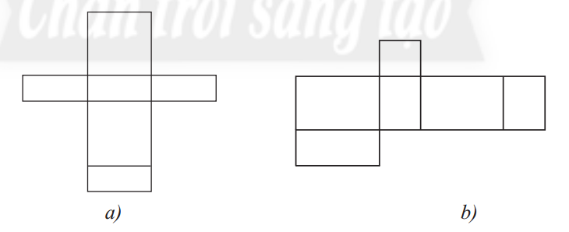
Tiết 1. Hình hộp chữ nhật – Hình lập phương
Câu 3: Trong hai tấm bìa trên, tấm bìa nào có thể gấp được hình hộp chữ nhật?
A. Hình a
B. Hình b

Slide 23
Tiết 1. Hình hộp chữ nhật – Hình lập phương
- Sưu tầm các đồ vật có dạng hình hộp chữ nhật, hình lập phương.
- Xem lại kiến thức đã học
- Thực hiện giải các bài tập 2, 3 SGK. Bài 1, 2, 4, 5 SBT

Slide 24
Tiết học đến đây là kết thúc.
Xin chào và hẹn gặp lại!

